Slide 1

Μελάνωμα
Επιδημιολογία Διάγνωση Σταδιοποίηση
Βίκυ Νικολάου
Επίκουρη Καθηγήτρια Δερματολογίας
Α’ Πανεπιστημιακή Κλινική
Νοσοκομείο «Ανδρέας Συγγρός»

Slide 2
Ορισμός
Το μελάνωμα αποτελεί ένα κακοήθη όγκο των μελανοκυττάρων
Προέρχεται κυρίως από τα μελανοκύτταρα του δέρματος
Το μελάνωμα μπορεί να εμφανιστεί στον οφθαλμό (επιπεφυκότα και ίριδα) και τις μήνιγγες

Slide 3
Επιδημιολογία

Slide 4
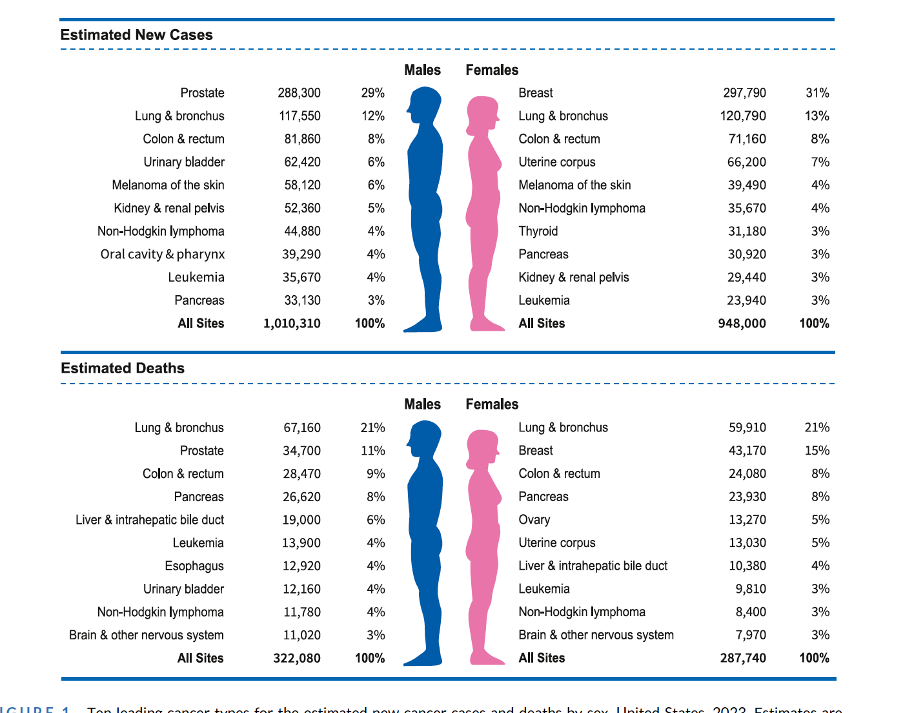
Επιδημιολογία
Το μελάνωμα είναι ο πέμπτος σε συχνότητα καρκίνος στους άνδρες και στις γυναίκες στις ΗΠΑ.
Παγκοσμίως διαγνώσθηκαν 351,880 νέα περιστατικά μελανώματος
Επίπτωση: 5/100,000 πεεριστατικά/ έτος.
Siegel RL et al Cancer statistics 2023

Slide 5
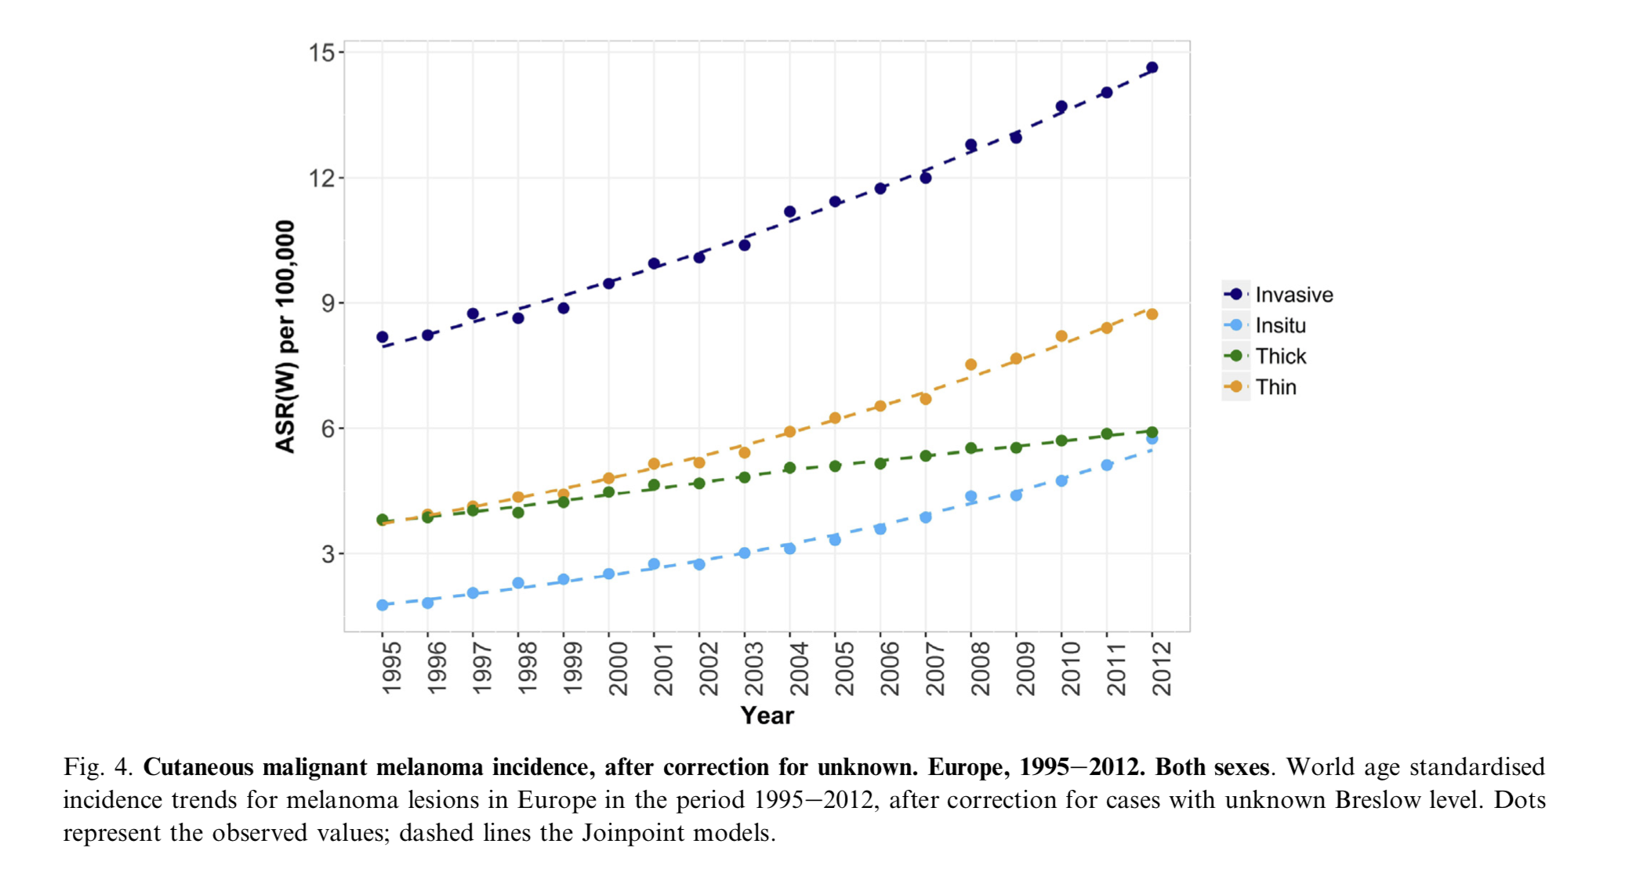
Επιδημιολογία Μελανώματος
Saccheto L et al, Eur J Cancer 2018

Slide 6
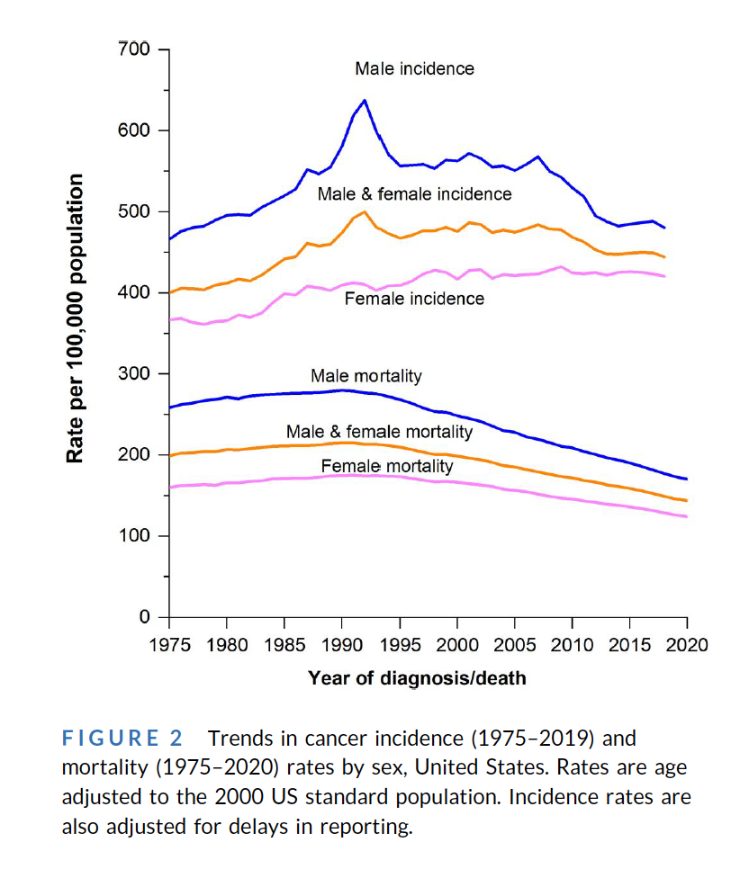
Επίπτωση
Φαίνεται ότι υπάρχει σταθεροποίηση της επίπτωσης του μελανώματος στους δυτικούς πληθυσμούς
Siegel RL et al Cancer statistics 2023

Slide 7
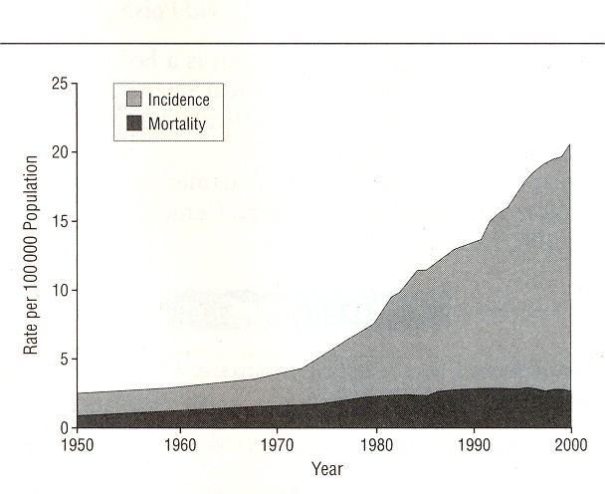
5-ετής επιβίωση σε ασθενείς με μελάνωμα
Χρονική περίοδος | Άνδρες | Γυναίκες
1940s | 40%
1979-1981 | 58% | 74%
1991-1993 | 80% | 85%
Notes:
Οι λόγοι που έχουμε μειωμένα ποσοστά πι΄θανώς να απορρεέι από ορισμένους λόγους. Ο πρώτος έιναι ότι έχουμε περισσότερα άτομα με σκουρόχρωμο δέρμα, τα οποία να είναι εγγενώς προστατευμένα από τις βλαπτικές επιδράσεις της ακτινοβολίας. Το δεύτερο είανι ότι έχουμε ασκούμε καλύτερη φωτοπροστασία, δηλαδή με βάστη την ευαισθησία ποιυ έχει ο καθένας μας αποφεύγουμε περισσότερο ή λιγότερο τον ήλιο από το οποίο περιβαλλόμαστε σχεδόν ότο το χρόνο σε σ΄χεση με ένα σκαδιναυό που ξεροψήνεται στο ήλιο τις 2 μοναδικές εβδομάδες διακοπών στον ήλιο που διαθέτει.
Ένας τρίτος λόγος είναι η ενημέρωση και εκστρατεία γιά την ενημέρωση του πληθυσμού τα οποίοα μπορούμε να πούμε ότι αν και στην αρχή τους βρίσκονται σε καλό δρόμο.

Slide 8
Θνητότητα
Έχει παρατηρηθεί μείωση της θνητότητας από τη νόσο 2%/έτος από το 2016-2020
Ο αριθμός των ασθενών που ζει με μεταστατικό μελάνωμα αυξήθηκε κατά 258% μεταξύ του 1990 – 2018
Siegel RL et al Cancer statistics 2023

Slide 9
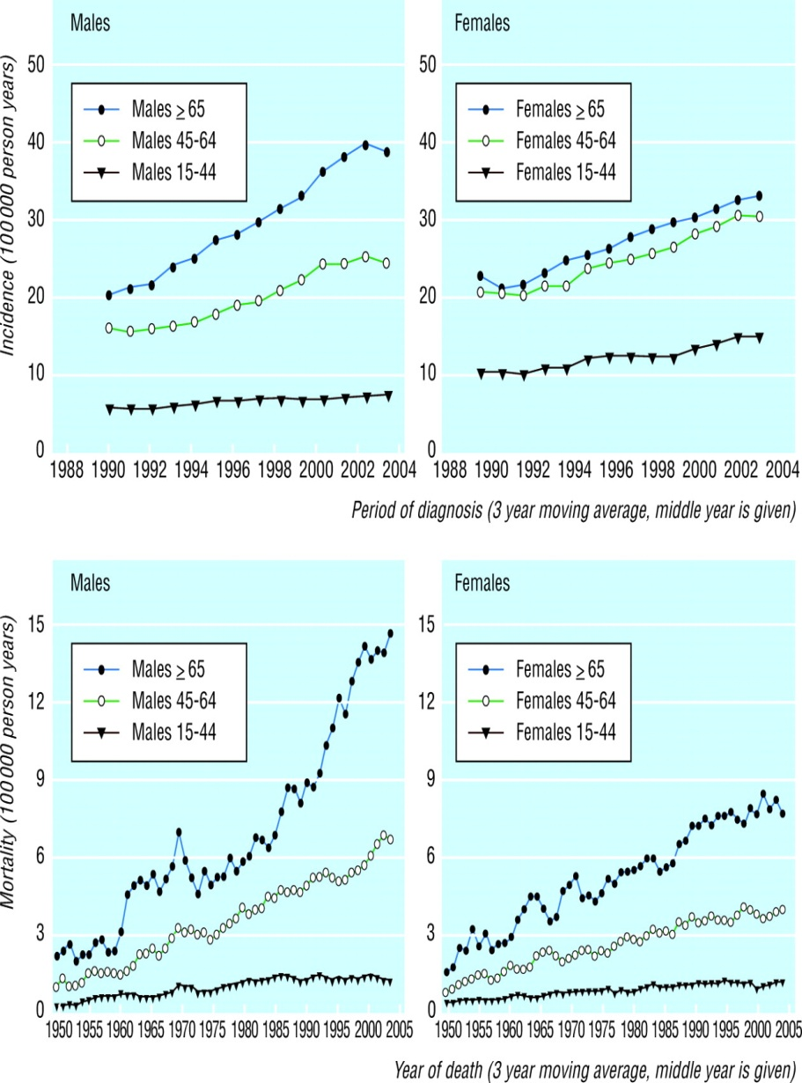
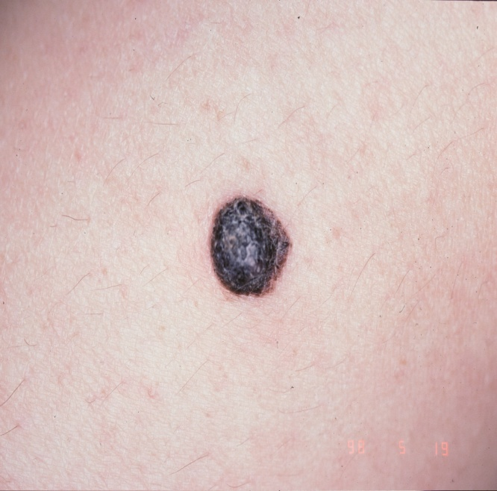
Θνησιμότητα μελανώματος
Aύξηση της θνησιμότητας παρατηρείται κυρίως σε άνδρες ηλικίας > 65 ετών
Προχωρημένα μελανώματα, κυρίως οζώδη
  Επιθετική ανάπτυξη (μειωμένη ανοσολογία)
  Καθυστερημένη διάγνωση
Demierre et al, Arch Dermatol 2005
Murray CS et al. Br J Dermatol 2005
Notes:
The age group displaying the highest mortality rates are older males above their 60s. Part of the reason is that these patients have a higher proportion of thick melanoma, mostly of the nodular type that are more aggressive biologically and do not conform to the usual early recognitin patterns.

Slide 10
Επίπτωση του μελανώματος στην Ευρώπη
GLOBOCAN 2000, IARC
Notes:
Εαν παρατηρήσει κανεις την κατανομή των περιστατικών ανά χώρα της Ευρώπης, θα διαπιστώσει ότι η επίπτωση έινια υψημώτερη στις βόρειες χώρες και χαμηλώτερη στις μεσογειακές. Αυτό είναι μία αναστροφή της κλιμάκωσης που παρατηρείται παγκοσμίως όπυς η συχνότητα του μελανώματος αυξάνεται στα λευκά άτομα καθώς πλησιάζουμε πρός το Ισξημερινό. Ισως να εξηγείεται από τις συνήθειες των Β. Ευρωπαίων οι οποίοι πηγάινουν γιά διακοπές σε μεσογειακές ή τρποιικές χώρες με έντινη ηλιοφάνεια.

Slide 11
Παράγοντες κινδύνου
Διαλείπουσα έκθεση
Έκθεση στην παιδική ηλικία
Ανοιχτόχρωμο δέρμα
Φωτο-ευαισθησία
Εφηλίδες
Πολλαπλοί σπίλοι
Δυσπλαστικοί σπίλοι
Φαινότυπος
Ηλιακή
Έκθεση
Γενετική
Προδιάθεση
Οικογενή μελανώματα (10%)
Γονίδια υψηλής διείσδυσης (CDKN2A, CDK4)
Notes:
Σύμφωνα με τις ισχύουσες ενδείξεις, το μελάνωμα πορέρχεται από μία σύνθετη αλληλεπίδραση μεταξύ της έκθεσης στη υπεριώδη ακτινοβολία και κυρίως της διαλείπουσας έκθεσης ή αυτής που συμβαίνει στα πρώιμα στάδια της ζωής, συγκεκριμμένων φαινοτυπικών χαρακτηριστικών, όπως αυτοί με ανοιχτόχρωμο δέρμα ή πολλαπλούς σπίλους, και μίας ακαθόριστης γενετικής προδιάθεσης η οποία έχει διεκυκρινιστεί σε ένα μικρό ποσοστό ατόμων με οικογενές μελάνωμα, μέσω των γονιδίων CDKN2A και CDK4.

Slide 12
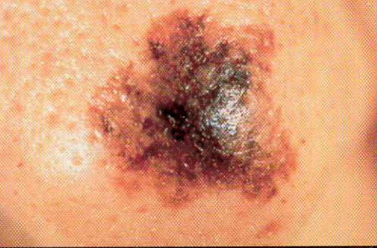
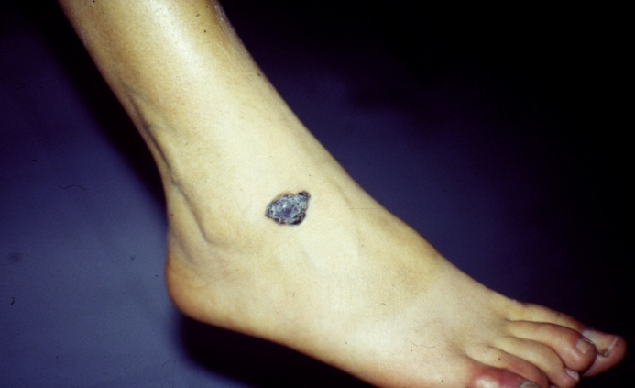
Μελάνωμα
Το 30% των ΜΜ αναπτύσσονται σε έδαφος προϋπάρχοντος μελανοκυτταρικού σπίλου (συγγενούς ή δυσπλαστικού)
Τα υπόλοιπα εμφανίζονται de novo (χωρίς πρόδρομη βλάβη)

Slide 13
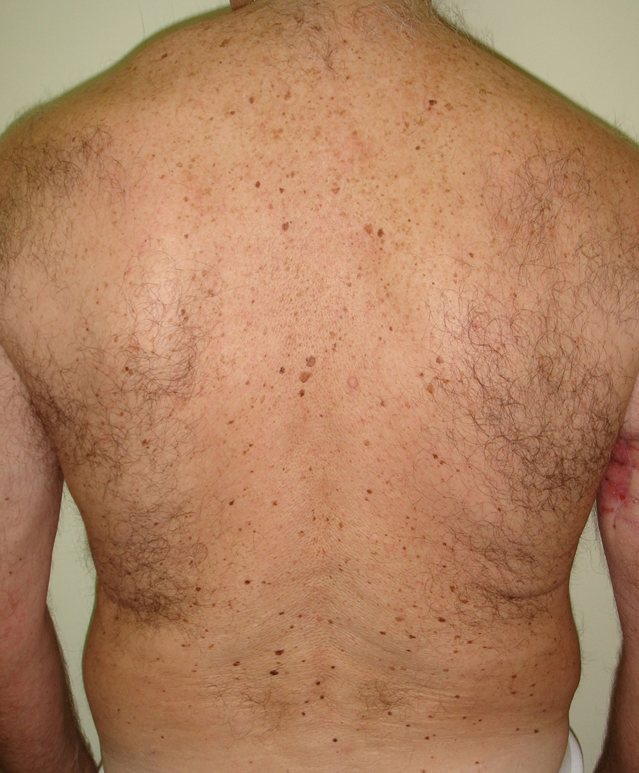
Σπίλοι και μελάνωμα
Notes:
The strongest risk factor of melanoma is the presence of melanocytic nevi. The relationship is supported by self-reported history of melanoma arising at the site of long-standing nevi as well as by the fact that 20-30% of melanoma appear to be histologically coniguous to nevi. On the other hand, most melanoma arise de novo and mathematical models suggest that the rate of malignant trasformation is exceedingly low.

Slide 14
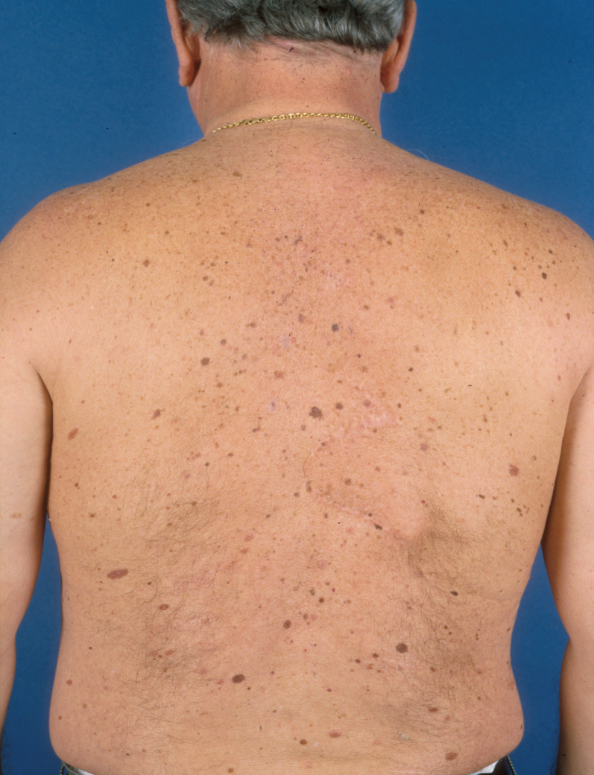
Μελανοκυτταρικοί σπίλοι και ΜΜ
Οι μελανοκυττταρικοί σπίλοι αποτελούν καλοήθεις νεοπλασματικές εξεργασίες των μελανοκυττάρων με μικρή πιθανότητα εξαλλαγής (0.03%)
Τα 2/3 μελανωμάτων εμφανίζονται de novo
Η παρουσία πολλών σπίλων είναι δείκτης κινδύνου εκδήλωσης μελανώματος
Notes:
Epidemiological studies have shown time and time again that exposure to large doses of sunlight in constitutionally or genetically predisposed individuals is the major risk factor of MM. This is supported by evidence of a latitude gradient for the incidence of MM in white people, such that the highest rates of MM occur near the equator, and also by its frequent association with other sun-related disorders such as nevi, solar keartose or NMSC. However, certain paradoxical findings obscure the precise nature of sun exposure that contributes to MM, for example MM appears to have a higher risk in indoor workers compared to outdoor workers. In addition, the most common types of MM occur on skin cites of maximal UV exposure. With the exception of lentigo maligna melanoma that has a clear relationship to chronic sun exposure, SSM and NM occur more commonly on the back in males and on the lower extremites, areas which are intermittently exposed.

Slide 15
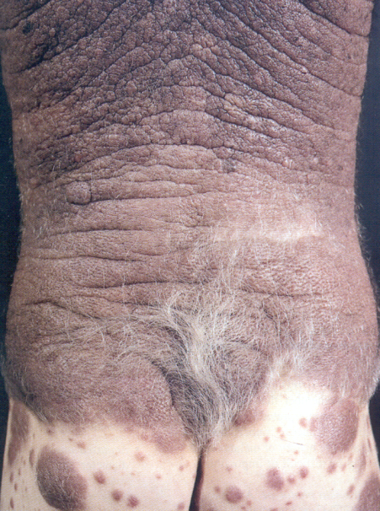

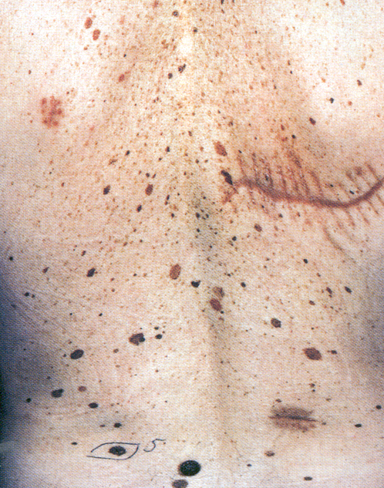
Μελανοκυτταρικοί σπίλοι και μελάνωμα
Συγγενείς σπίλοι
  Ιδιαίτερα οι γιγαντιαίοι μελανοκυτταρικοί σπίλοι (5-20% πιθανότητα ΜΜ)
Κοινοί μελανοκυτταρικοί σπίλοι
  6 φορές μεγαλύτερη συχνότητα ΜΜ σε άτομα με >100 σπίλους
Σύνδρομο δυσπλαστικών σπίλων
  Σποραδική μορφή
  Οικογενής, συνδεόμενη με μελάνωμα

Slide 16
Αριθμός κοινών σπίλων και κίνδυνος ανάπτυξης μελανώματος
Αριθμός σπίλων | RR
Όλη η επιφάνεια του δέρματος
0-15 | 1.00
16-40 | 1.47
41-60 | 2.24
61-80 | 3.26
81-100 | 4.74
101-120 | 6.89
Άνω άκρα
0 | 1.00
1-5 | 1.44
5-10 | 2.48
11-15 | 4.82
Gandini et al, Eur J Cancer 2005;41:28
Notes:
In fact, in several studies in Europe and Australia, and more recently in the meditterenean area, patients with cutaneous melanoma have a higher frequency of MC1R polymorphisms, confering a 2-4 fold increase in melanoma risk in subjects carrying these variants. This effect also appears to be largely independent of skin type and hair color. In addition, MC1R modifies the risk of melanoma in melanoma prone families carrying CDKN2A mutations.

Slide 17
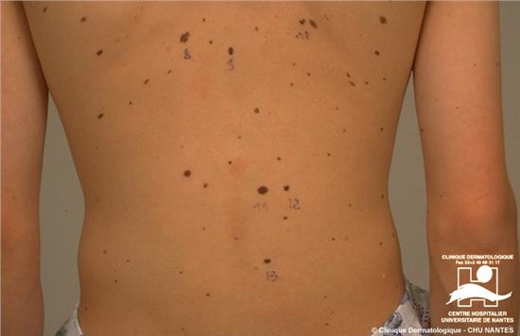
Δυσπλαστικοί σπίλος
Αντιφατική βλάβη τόσο κλινικά όσο και ιστολογικά.
Δύσκολο να διακριθεί από το μελάνωμα.
Απαραίτητη η βιοψία ή η τακτική παρακολούθηση.

Slide 18
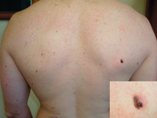
Δυσπλαστικοί σπίλοι
5-10% του πληθυσμού εμφανίζει έστω και έναν δυσπλαστικό σπίλο.
Οι δυσπλαστικοί σπίλοι διαφέρουν από τους κοινούς σπίλους:
  Είναι συνήθως μεγαλύτεροι από τους κοινούς σπίλους, με διάμετρο από 6 – 15 χιλιοστά
  Τα όριά τους είναι συχνά ανώμαλα.
  Μπορεί να έχουν πολλά χρώματα.
  Εντοπίζονται συνήθως στον κορμό και στα άνω άκρα.
  Μπορεί να εμφανιστούν και κατά την ενήλικο ζωή.
  Στενή παρακολούθηση για την περίπτωση εξέλιξης σε μελάνωμα.

Slide 19
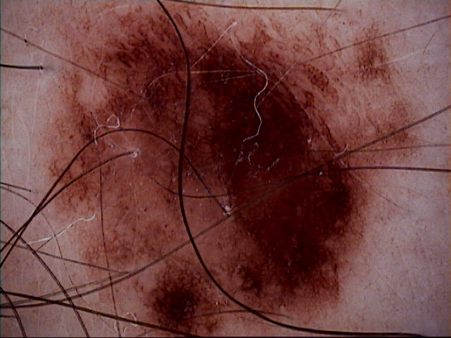
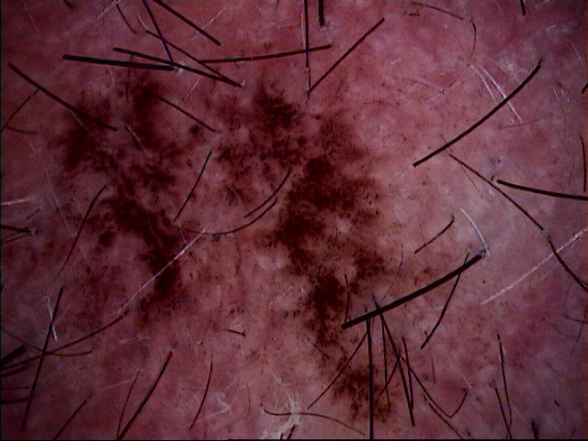
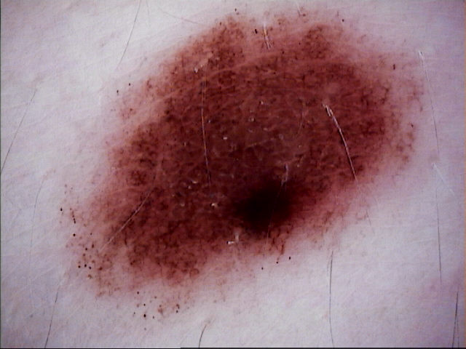
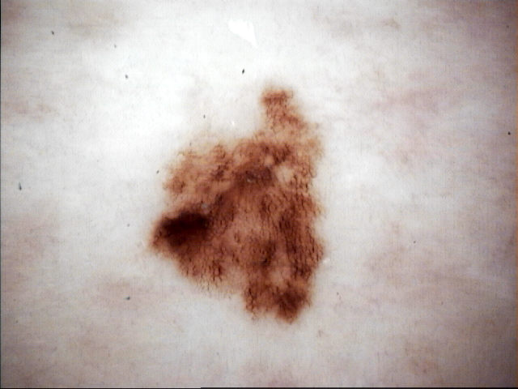
Δυσπλαστικός σπίλος

Slide 20
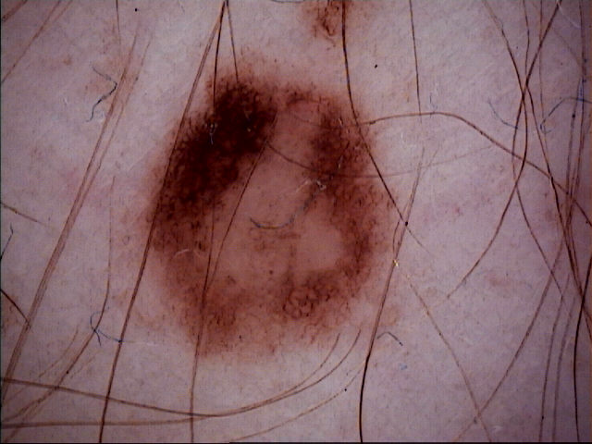
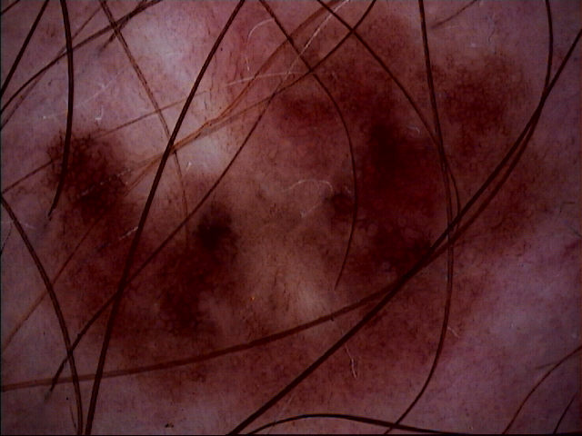
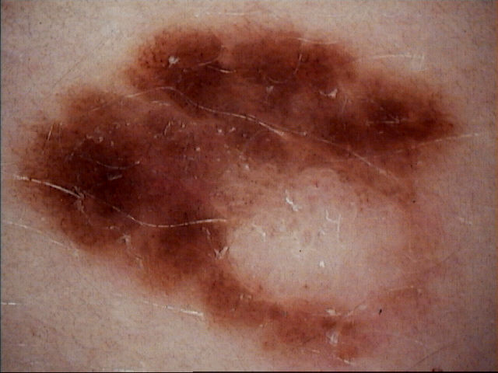
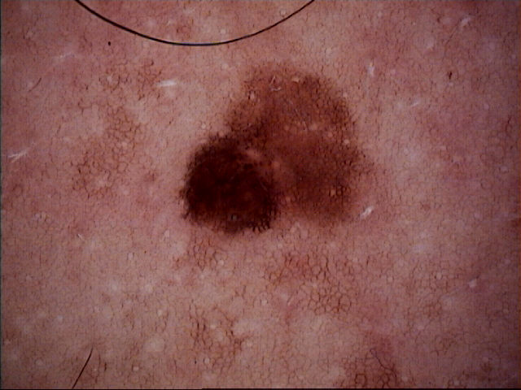
Δυσπλαστικός σπίλος

Slide 21
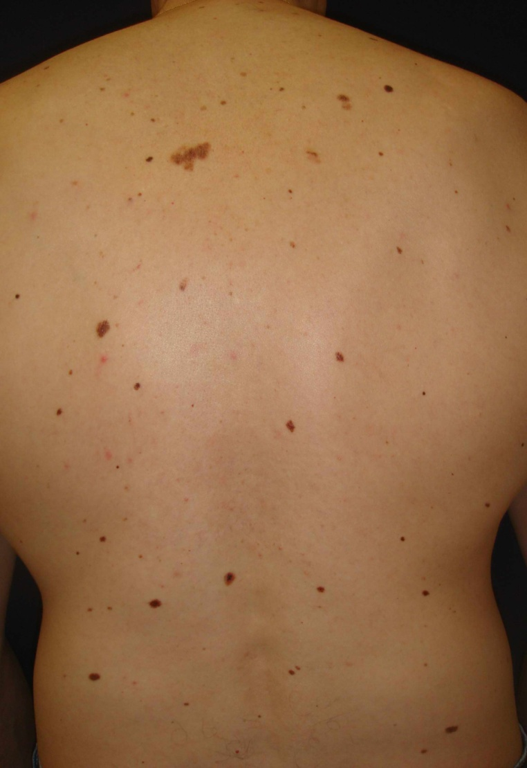
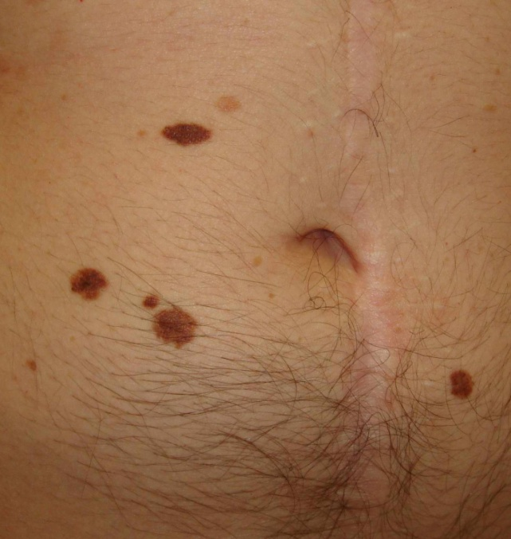
Δυσπλαστικοί σπίλοι
Σύνδρομο δυσπλαστικών σπίλων (πολλαπλοί)
  Σποραδική μορφή
  Οικογενής μορφή (χωρίς μελάνωμα)
  Οικογενής, συνδεόμενη με οικογενές μελάνωμα

Slide 22
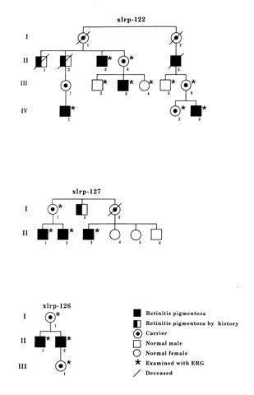
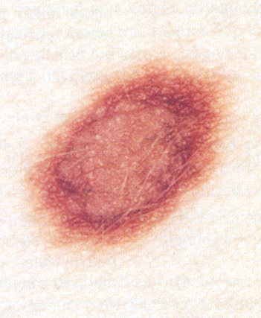
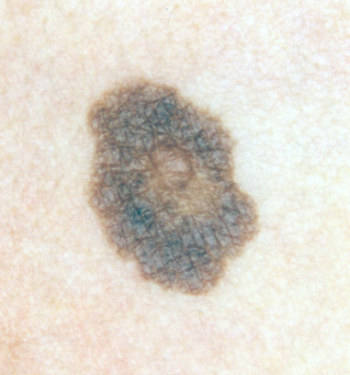
«Οικογενές» μελάνωμα
10% των περιστατικών έχουν οικογενειακό ιστορικό μελανώματος
Δύο ή περισσότερα μέλη με α’ βαθμού συγγένεια που πάσχουν από μελάνωμα
Στο 30-40% των περιπτώσεων αυτών υπάρχει μετάλλαξη του γονιδίου CDKN2A ή CDK4
Συχνοί παρουσία δυσπλαστικών σπίλων

Slide 23
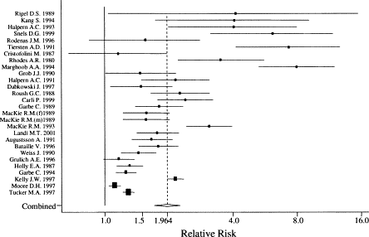
Κίνδυνος μελανώματος και δυσπλαστικοί σπίλοι
Αριθμός ΔΣ | RR | Lower 95% CI | Upper 95% CI
0 | 1.00
1 | 1.45 | 1.31 | 1.60
2 | 2.10 | 1.71 | 2.54
3 | 3.03 | 2.23 | 4.06
4 | 4.39 | 2.91 | 6.47
5 | 6.36 | 3.80 | 10.33
Gandini et al, Eur J Cancer 2005;41:28-44
Notes:
A similar relatioship has been found with this type of nevi, called atypical or large nevi with color variegation and border irregularity. In fact the more of them the higher the risk

Slide 24
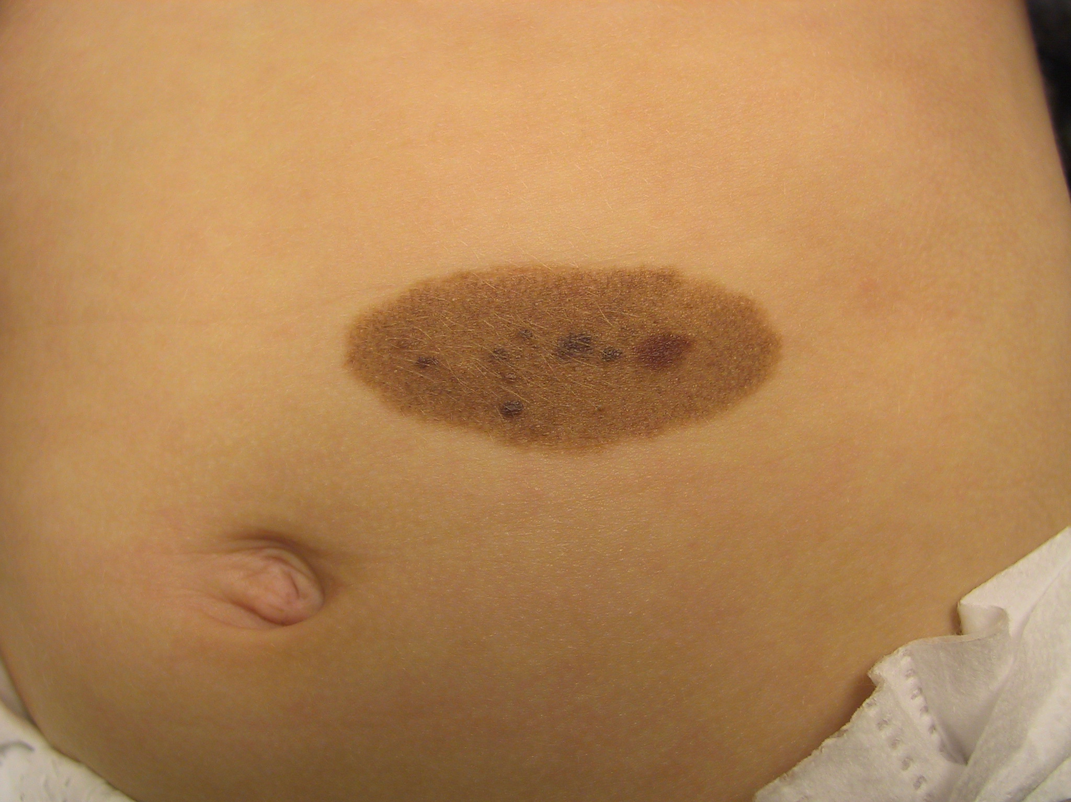
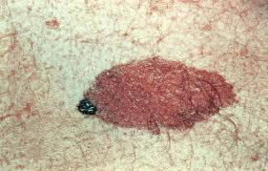
Συγγενείς σπίλοι
Σπίλοι που εμφανίζονται κατά την γέννηση.
Εμφανίζεται στο 1% των βρεφών.
Ο κίνδυνος ανάπτυξης μελανώματος σε γιγάντιο συγγενή σπίλο είναι 5-7% στην ηλικία των 60.
Το μελάνωμα σε γιγάντιο σπίλο μπορεί να εμφανιστεί κατά την παιδική ηλικία και αναπτύσσεται βαθιά στον ιστό, κάνοντας την διάγνωσή του δύσκολη.
Τα μελανώματα που αναπτύσσονται σε μικρούς σπίλους εμφανίζονται μετά την ενηλικίωση, στις επιφάνεια του σπίλου.

Slide 25
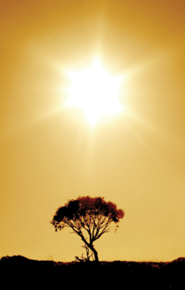
Yπεριώδης Ακτινοβολία & Μελάνωμα
Συμβαίνει σε άτομα με ανοιχτόχρωμο δέρμα
Συχνώτερο σε περιοχές υψηλής ηλιοφάνειας
Αυξημένη συχνότητα σε εκείνους που μεταναστεύουν σε περιοχές υψηλής ηλιοφάνειας
Συσχέτιση με άλλες «ακτινικές» βλάβες (σπίλοι, ακτινικές υπερκερατώσεις, καρκίνος δέρματος)
Αυξημένος κίνδυνος μετά από έκθεση σε τεχνητές πηγές υπεριώδους (φωτοθεραπεία, solarium)
Notes:
The single most important and in fact most modifiable risk factor and in melanoma is overexposure to ultraviolet radiation and there is strong epidemiologic evidence to support this. In melanoma, the most modifiable risk factor is ultraviolet exposure. The disease occurs more commonly in light skinned individuals, particulalty in geographic areas of lower latitude. There is also an increased incidence in individuals of the same ethnin backgound who migrate to areas of high ambient UV levels and finally there is an association with other. Epidemiological studies have shown time and time again that exposure to large doses of sunlight in constitutionally or genetically predisposed individuals is the major risk factor of MM. This is supported by evidence of a latitude gradient for the incidence of MM in white people, such that the highest rates of MM occur near the equator, and also by its frequent association with other sun-related disorders such as nevi, solar keartose or NMSC. However, certain paradoxical findings obscure the precise nature of sun exposure that contributes to MM, for example MM appears to have a higher risk in indoor workers compared to outdoor workers. In addition, the most common types of MM occur on skin cites of maximal UV exposure. With the exception of lentigo maligna melanoma that has a clear relationship to chronic sun exposure, SSM and NM occur more commonly on the back in males and on the lower extremites, areas which are intermittently exposed.

Slide 26
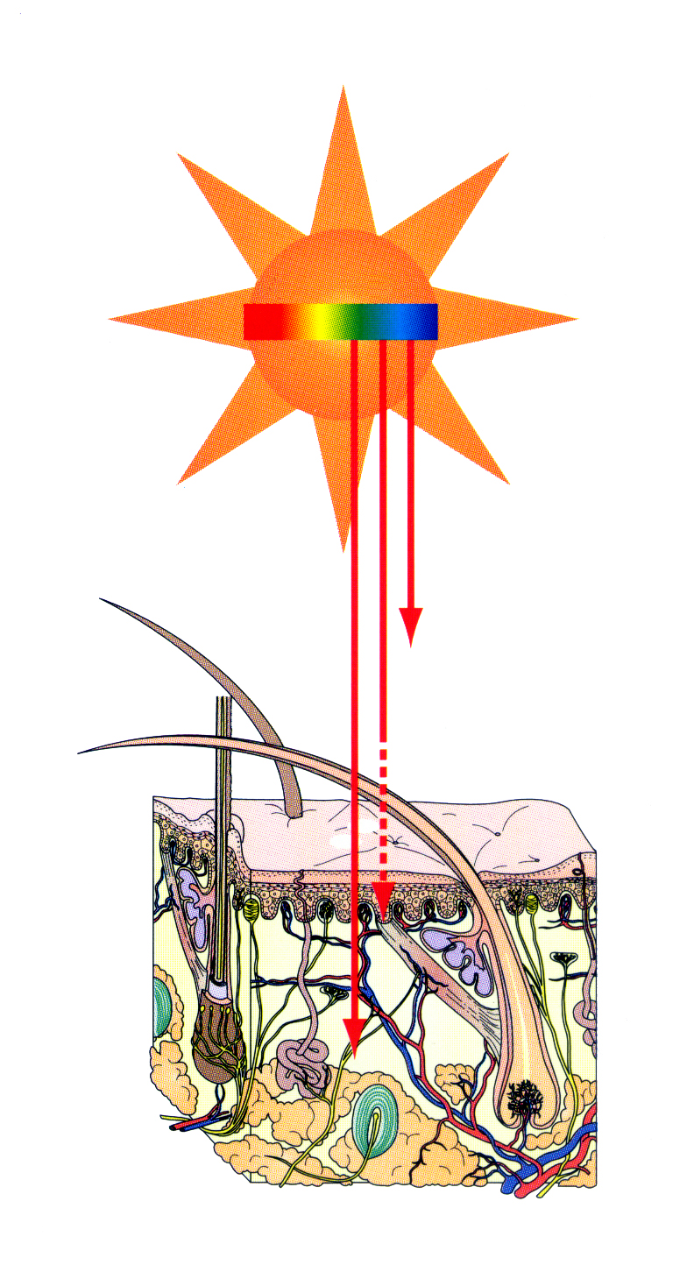
O ρόλος της υπεριώδους ακτινοβολίας Α
■ UVB
5.1%
UVΒ (290-320 nm)
UVA (320-400 nm)
■ UVA
94.9%
Notes:
Γνωρίζουμε επίσης ότι η UVB ακτινοβολία είναι η κυρίως υπεύθυνη γιά τις περισσότερες βιολογικές δράσεςι της υπεριώδους και κυρίως το ερύθημα και τον κακρίνο του δέρμαοτς. Αντίθετα η UVA ακτινοβολία η οποία παλαιότερα εθεωρείτο αθώα, εχόμαστε σήμερα ότι συμμετέχει σσε ορισμέν αβασικούς μηχανισμός φωτοκακρινογένεσης, έχει ισχυρή ανοσοκατασταλτική δράση και λόγω της βαθύτερης διεισδυσής της στο χόριο επηρεάζει τα στηρικτικά μόρια του δέρματος και συβμάλλει έτσι στην φωτογήρανση.

Slide 27
UVR
UVB
UVA
UVB
Membrane receptors
Intracellular photosensitizers
Μεταγωγή σήματος
Παραγωγή ελευθέρων ριζών O2
DNA
Τ-Τ
Mεταλλάξεις σε κρίσιμα γονίδια
Notes:
UVA and UVB also seem to induce carcinogenesis in deifferent ways. UVB for example has a direct effect on the DNA of the cells causing chatacteristic mutations which are called signature mutations. In fact such mutations have been found in melanoma susceptibility genes for example p16, suggesting that this gene is a potential target of UVR. UVA on the other hand is absorbed by intracellular chromophores which produce free O2 radiacla that cause DNA mutations secondarily.

Slide 28
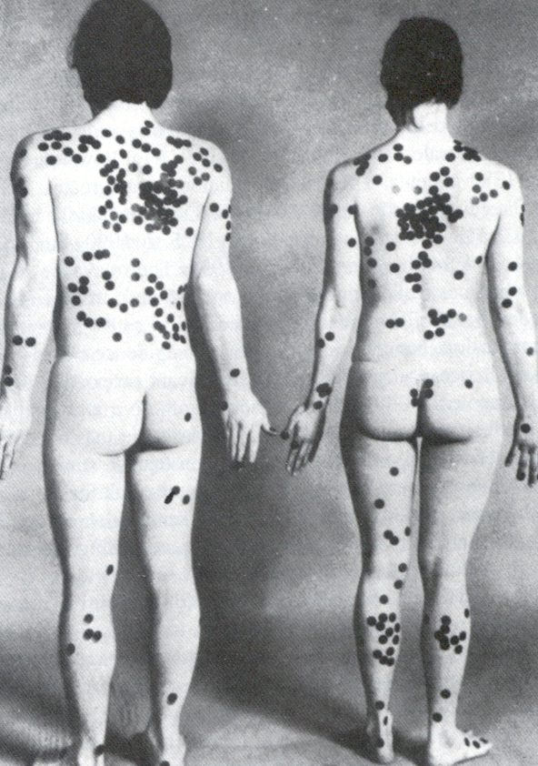
«Παράδοξα» ευρήματα
Αυξημένη συχνότητα σε εργαζόμενους κλειστών χώρων
Εντόπιση σε λιγότερο ηλιο-εκτεθειμένες επιφάνειες
Άνδρες: Ράχη
Γυναίκες: Κάτω άκρα
Notes:
Epidemiological studies have shown time and time again that exposure to large doses of sunlight in constitutionally or genetically predisposed individuals is the major risk factor of MM. This is supported by evidence of a latitude gradient for the incidence of MM in white people, such that the highest rates of MM occur near the equator, and also by its frequent association with other sun-related disorders such as nevi, solar keartose or NMSC. However, certain paradoxical findings obscure the precise nature of sun exposure that contributes to MM, for example MM appears to have a higher risk in indoor workers compared to outdoor workers. In addition, the most common types of MM occur on skin cites of maximal UV exposure. With the exception of lentigo maligna melanoma that has a clear relationship to chronic sun exposure, SSM and NM occur more commonly on the back in males and on the lower extremites, areas which are intermittently exposed.

Slide 29
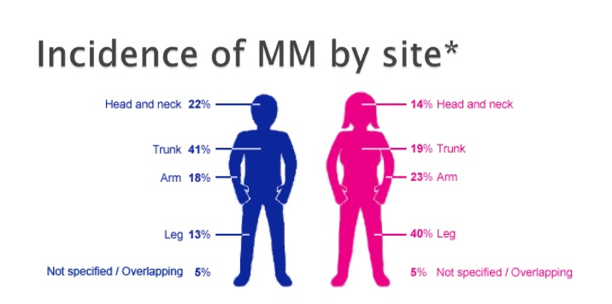

Slide 30
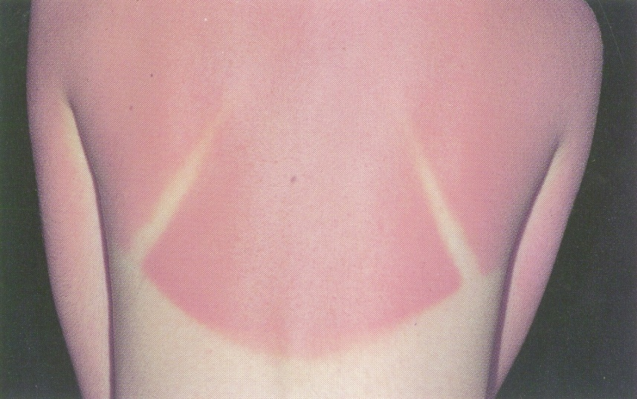
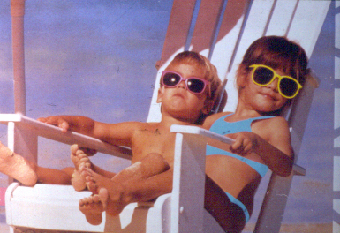
Ποιά μορφή έκθεσης είναι πιο επικίνδυνη;
Διαλείπουσα έκθεση προκαλεί έντονη έκθεση μη-προσαρμοσμένου δέρματος στην UVR που ευνοεί τον σχηματισμό μεταλλάξεων στα μελανοκύτταρα
Έκθεση κατά τη παιδική ηλικία: πιο «ευαίσθητα» μελανοκύτταρα
Notes:
A potential explanation is that intermittent exposure leads to a burst of UVR on skin that has not had the opportunity to adapt. Chronic sun exposure on the other hand leads to adapation of the skin by increasing the thickness of the skin and inducing the production of melanin which protect the melanocytes from the harmful effects of UV. It is important to note that this may be true for areas of low solar exposure but in areas of high solar exposure the distinction between intermittent and chronic is lost and total or cummulative dose may be important.

Slide 31
Διαλείπουσα vs Χρόνια Hλιακή Έκθεση
Αποτελέσματα μετα-αναλύσεων αναδρομικών μελετών
Μελέτη | Σχετικός κίνδυνος (95% CI)
 | Διαλείπουσα έκθεση | Χρόνια έκθεση
Elwood & Johnson, 1997 | 1.71 (1.54-1.90) | 0.86 (0.77-0.96)
Nelemans et al, 1995 | 1.57 (1.20-1.91) | 0.73 (0.60-0.89)
Gandini et al, 2005 | 1.61 (1.31-1.99) | 0.64 (0.51-0.81)
Notes:
This is also supported by a number of epidemiologic studies which have assessed by meta analysis in three studies, all showing an increased risk of intermittent exposure and a rather protective risk with continious or chronic exposure. Please remember that most of the studies use retrospective questionnaire-based exposure assessment.

Slide 32

Ηλιακά εγκαύματα
Notes:
A potential explanation is that intermittent exposure leads to a burst of UVR on skin that has not had the opportunity to adapt. Chronic sun exposure on the other hand leads to adapation of the skin by increasing the thickness of the skin and inducing the production of melanin which protect the melanocytes from the harmful effects of UV. It is important to note that this may be true for areas of low solar exposure but in areas of high solar exposure the distinction between intermittent and chronic is lost and total or cummulative dose may be important.

Slide 33
Παθογενετικός ρόλος διαλείπουσας έκθεσης
Αυξημένη διαλείπουσα έκθεση στη UVR
Χαμηλή χρόνια έκθεση στη UVR
Αυξημένη συχνότητα μεταλλάξεων των μελανοκυττάρων
Μείωση της αποπτωτικής δραστηριότητας (bcl-2)
Αύξηση του πάχους του δέρματος και της μελάγχρωσης
Μειωμένη συχνότητα μεταλλάξεων
Επιβίωση των μεταλλαγμένων κυττάρων
Gilchrest et al, NEJM 1997;73:198-203
Notes:
The proposed mechanism behind the intermittent type of exposure, stated by Dr. Gilcherst, suggests that high internittent exposure causes a high rate of mutations in melanocytes, which are inherently resistant to UV-induced apoptosis and which survive and proliferate giving rise to tumors. Chronic low doses of UV produce increased skin thickness and pigmentation which protect the melanocytes and result in a lower rate of melanocyte mutations.

Slide 34
Solarium
Αύξηση επίπτωσης του μελανώματος σε ασθενείς που έχουν κάνει solarium vs αυτών που δεν έχουν κάνει ποτέ [1,25 (95% CI 1.05-1.49)].
Πρώτη έκθεση σε νεαρή ηλικία σχετίζεται με σημαντικά αυξημένο κίνδυνο ανάπτυξης μελανώματος [1,69 (95% CI 1,32-2,18)].
Χρήση solarium πριν την ηλικία του 35 σχετίζεται με 75% αύξηση του κινδύνου μελανώματος.
IARC Working Group on Risk of Skin Exposure to Artificial Ultraviolet Light, 2005

Slide 35
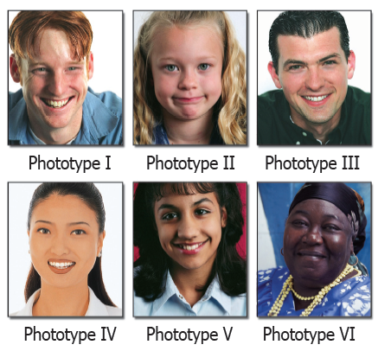
Φαινοτυπικά χαρακτηριστικά και κίνδυνος ανάπτυξης μελανώματος
Παράγοντας κινδύνου | Σχετικός κίνδυνος (95% CI)
Εφηλίδες | 2.10 (1.80-2.45)
Ανοιχτόχρωμο δέρμα vs σκούρο | 2.06 (1.68-2.52)
Ανοιχτόχρωμα μάτια vs σκούρα | 1.47 (1.28-1.69)
Κόκκινα μαλλιά vs σκούρα | 3.64 (2.56-5.37)
Gandini et al, Eur J Cancer 2005;41:2040-2059
Notes:
Risk factors of melanoma have been established by numerous control This very elegant study showed three groups of risk factors: number and type of nevi, family history and a numenr of phenotypcof inherent host factors that interplay with sun exposure

Slide 36

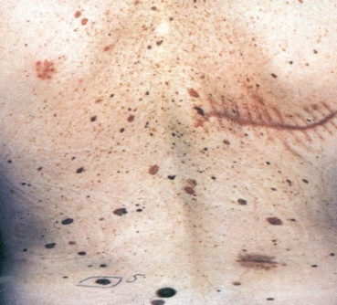
Ομάδες υψηλού κινδύνου
A
Παρουσία πολλαπλών ή δυσπλαστικών μελανοκυτταρικών σπίλων
Ανοιχτόχρωμο δέρμα, με ή χωρίς φακίδες, ευπάθεια στη ηλιακή ακτινοβολία («εύκολο» έγκαυμα, «δύσκολο» μαύρισμα)
Οικογενειακό ιστορικό μελανώματος (2-10%, συχνά με δυσπλαστικούς σπίλους, μερικές οικογένειες με μετάλλαξη του γονιδίου CDKN2A/p16)
B
Γ
Notes:
Το μελάνωμα αποτελεί κακόηθη όγκο των μελάνοκυττάρων,

Slide 37
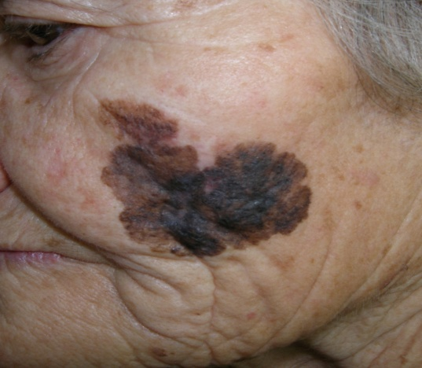
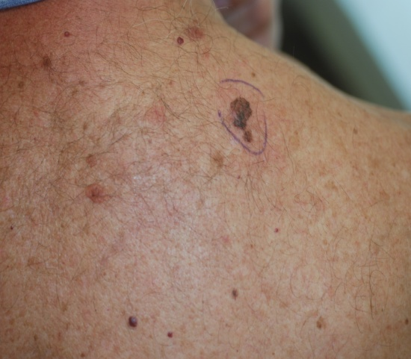
Δύο βασικοί «φαινότυποι» μελανώματος
Κλινική εντόπιση
Χρονίως εκτεθειμένες περιοχές (κεφαλή)
Περιοχές διαλείπουσας έκθεσης (κορμός)
Μεγαλύτερη ηλικία
Λίγοι σπίλοι
Χρόνιες ακτινικές βλάβες
Μικρότερη ηλικία
Περισσότεροι σπίλοι
Λιγότερες ακτινικές βλάβες
Υψηλή αρθροιστική έκθεση
P53 μεταλλάξεις
Ευπάθεια μελανοκύτταρων
Μικρότερες δόσεις UVR
BRAF μεταλλάξεις
Whiteman et al, J Natl Cancer Inst 2003
Notes:
In additionmost of us, I am sure are aware of the divergent pathway of melanoma based on anatomical location. Melanoma on sun-exposded areas occur in older individals who have more actinic lesions, fewer nevi and higher rate of p53 mutations suggesting the role of high cumulative UV doses. On the other hand melanoma on the trunk, occurs in younger age, have higher nevi and fewer actinic lesions suggesting that this pathway is characterized by a inherent melanocyte instability which with a less strong component of UVR.

Slide 38
Διάγνωση

Slide 39
Πώς διαγιγνώσκουμε το μελάνωμα?
Iστορικό (αλλαγή, συμπτώματα, παράγοντες κινδύνου, οικογενειακό ιστορικό)
Κλινική εξέταση
Δερματοσκόπηση
Νεώτερες διαγνωστικές τεχνικές (In Vivo Confocal Microscopy, Optical Coherence Tomography, Electrical Impedance and Ultrasound)

Slide 40
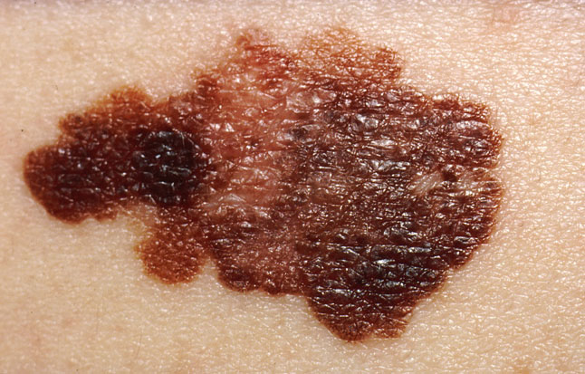
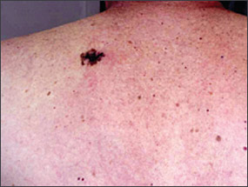
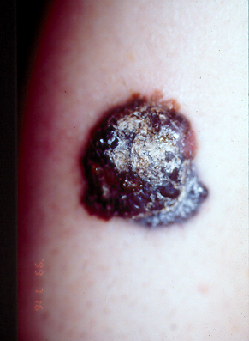
Κλινική εικόνα
Μελαγχρωματική βλάβη που αλλάζει σε μέγεθος, χρώμα, ή σχήμα (σε διάστημα εβδομάδων - μηνών)
Σπίλος που «διαφέρει» στα χαρακτηριστικά του από τους άλλους σπίλους, χωρίς αναφερόμενο ιστορικό αλλαγής
Νέος σπίλος με ανώμαλη όψη ή/και αυξανόμενο μέγεθος
Notes:
Η διάγνωση του μελανώματος είναι κατεξοχήν κλινική. Εμφανιζόμενο σε εξωτερική επιφάνεια του ΄δερματος μας παρέχει το προνόμιο της έυκολης εντόπισής του. Παρ’όλα αυτά η διάγτνωση του μελανω΄ματος έιανι ξαιρετικά δύσκολη καθως η διαφοροδιάγνωση είνια εξαιρετικά σύνθετη. Το μελανώμα μπορεί να εμφανισθεί με τους ακόλουθους τρόπυς.

Slide 41
Ύποπτα σημεία/συμπτώματα
Συμπτώματα | Συχνότητα εμφάνισης
Αλλαγή μεγέθους | 30%
Αλλαγή χρώματος | 25%
Υπέγερση | 15%
Αιμορραγία | 9%
Κνησμός | 4%
Αόριστες ενοχλήσεις | 7%

Slide 42
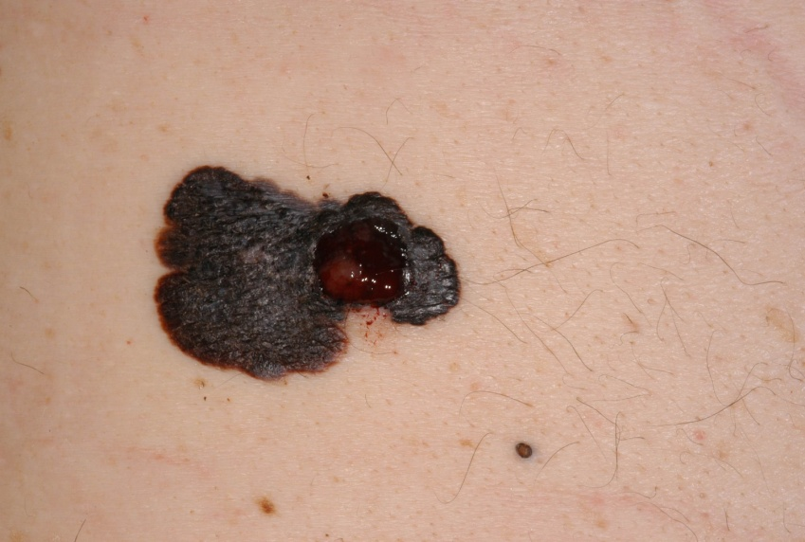
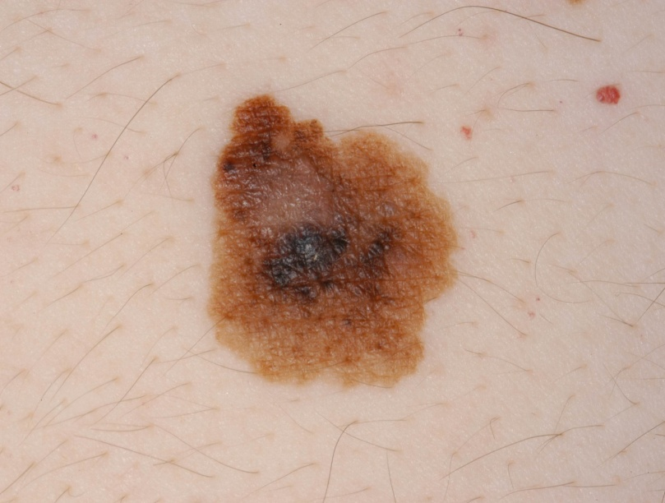
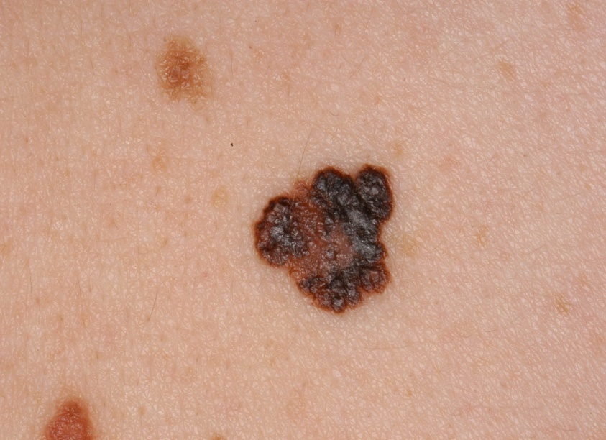
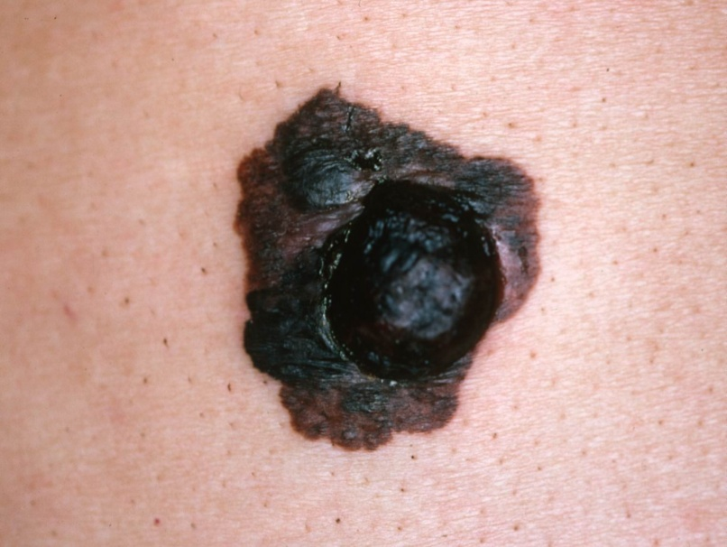
Κανόνας ΑBCD
A: Aσυμμετρία
C: Χρωματική ετερογένεια
Β: Aνώμαλα όρια
D: Μεγάλη Διάμετρος (>6 mm)

Slide 43
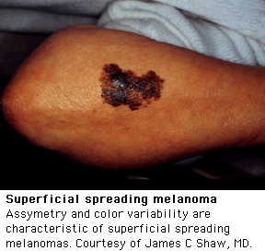
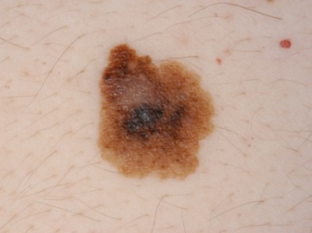

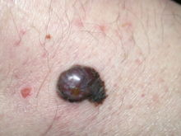

Επιφανειακώς επεκτεινόμενο μελάνωμα
(superficial spreading melanoma)
Πιο συχνή μορφή (70%) - γυναίκες
Εμφάνιση: 4^{η}-5^{η} δεκαετία ζωής
Εντόπιση σε περιοχές διαλείπουσας έκθεσης (ράχη κνήμες άκρα)
Συχνά αναπτύσσεται σε προϋπάρχοντα σπίλο
Διφασική ανάπτυξη (οριζόντια-κάθετη)

Slide 44




Οζώδες μελάνωμα
(nodular melanoma)
Συχνότητα: 10-20%
Συχνότερο σε άνδρες (κορμός)
Καφέ, μαύρο ή ερυθρό οζίδιο
Αιμορραγία, εξέλκωση συχνές
Κάθετη φάση ανάπτυξης (χωρίς οριζόντια)
Eπιθετική βιολογική συμπεριφορά, πτωχή πρόγνωση

Slide 45




Μελάνωμα τύπου κακοήθους φακής
(lentigo maligna melanoma)
Συχνότητα: 5-10%
Ηλικία εμφάνισης: 60-70 έτη
Θέση εντόπισης: πρόσωπο, κεφαλή
Προϋπάρχει μία χρόνια άτυπα επεκτεινόμενη κηλίδα (κακοήθης φακή) (>10-15 χρόνια)
Μελάνωμα: ανάπτυξη οζιδίου πάνω στη κηλίδα

Slide 46



Μελάνωμα άκρων
(acral melanoma)
Συχνότητα: 5-10%
Συχνότερος τύπος σε άτομα κίτρινης και μαύρης φυλής
Άνδρες > γυναίκες
Θέση εντόπισης: παλάμες/πέλματα,
υπονύχιο
Ετερόχρωμη κηλίδα με ανώμαλη περιφέρεια γύρω από επηρμένο κέντρο

Slide 47

Υπονύχιο μελάνωμα
Εμφανίζεται ως μία επιμήκη μελανονυχία με διάμετρο >3 χιλ, χρωματική ετερογένεια
Συχνότερο στον αντίχειρα ή το μεγάλα δάκτυλα των ποδιών
Διάχυση στο δέρμα γύρω από το νύχι (σημείο Hutchinson)

Slide 48


Αμελανωτικό μελάνωμα
Δύσκολη κλινική διάγνωση
Ερυθρές κηλίδες, βλατίδες ή οζίδια συχνά σαφώς περιγεγραμμένες
Συνήθως πρόκειται για οζώδη μελανώματα.

Slide 49




Δερματοσκόπηση
Notes:
Melanoma is a suitable target cancer for screening. The rational for screening has to do with obvioisuly the rising incidence of the disease, the excellent prognosis when detected early and the feasiblity and simplicity of a skin check

Slide 50




Δερματοσκοπικά χαρακτηριστικά σπίλων/ΜΜ
Δερματοσκοπική εικόνα
Σπίλος
Δερματοσκοπική εικόνα
Μελάνωμα
Notes:
Και με το τρόπο αυτό ο χειριστής του δερματοσκοπίου μπορεί να διακρινει λεπτές υφές και χαρακητριστικά της κάθε μελαγχρωματικής βλάβης τα οποία δεν μπορεί να δεί η απλή εξέταση με το γυμνό μάτθ

Slide 51

Δερματοσκοπικά χαρακτηριστικά σπίλων/ΜΜ

Slide 52


«Χαρτογράφηση» σπίλων
Ψηφιακή δερματοσκόπηση
Ολική φωτογράφηση σώματος
Ηλεκτρονική αποτύπωση δερματοσκοπικών εικόνων για συγκριτική εξέταση
Φωτογραφική αποτύπωση όλων των επιφανειών του δέρματος για συγκριτική εξέταση
Notes:
Melanoma is a suitable target cancer for screening. The rational for screening has to do with obvioisuly the rising incidence of the disease, the excellent prognosis when detected early and the feasiblity and simplicity of a skin check

Slide 53
Πώς αντιμετωπίζεται το μελάνωμα;
Χειρουργική αφαίρεση με όρια ασφαλείας 1-3 mm και μέχρι το υποδόριο λίπος
Αρκετό για πλήρη ιστολογική εξέταση
Διαφύλαξη λεμφικής παροχέτευσης περιοχής
Notes:
There are two types of prevention approaches to the problem of melanoma. Primary prevention aims to lower the incidence of the disease by modifying the risk factors of th disease. The goal of secondary prevention is to lower the death by the tumor by detecting the disease at an early, prognostically favorable disease.

Slide 54


Πρότυπο ιστολογικής αναφοράς
Διάγνωση: κακόηθες μελάνωμα
Ιστολογικός τύπος: Eπιφανειακώς επεκτεινόμενο
Πάχος κατά Breslow: 0.9 χιλ.
Eξέλκωση: Ναί
Επίπεδο κατά Clark: IV
Kάθετη φάση ανάπτυξης: Nαί
Αγγειακή ή λεμφαγγειακή διήθηση: Όχι
Νευτροπισμός: Οχι
Δορυφόρες εστίες: Όχι
Υποστροφή: Nαί (>1 mm)
Μιτώσεις: 1-2
Προεξάρχων τύπος κυττάρων: Eπιθηλιοειδής
Συνυπάρχον σπίλος: Nαί
Χειρουργικά όρια: Eλεύθερα
Ορίζεται ως η απόσταση (σε χιλιοστά) από την κοκκιώδη στοιβάδα ως το βαθύτερο σημείο που φθάνουν τα νεοπλασματικά κύτταρα

Slide 55
Σταδιοποίηση

Slide 56
Πώς προσεγγίζουμε τον ασθενή μετά τη διάγνωση του μελανώματος;
Eπανεκτομή της πρωτοπαθούς εστίας
Σταδιοποίηση της νόσου
  - Εκτίμηση περιοχικών λεμφαδένων (βιοψία φρουρού λεμφαδένα)
  Απεικονιστικός έλεγχος για απομακρυσμένη νόσο
Notes:
Secondary prevention of skin cancer (identifying and treating premalignant lesions or conditions of the skin) includes monitoring nevi for changes, removing any suspicious nevi, and removing solar keratoses. Secondary prevention is also aided by examining the skin on patients who may be seeking care for other reasons. Patients should also be taught to report any skin eruption that does not heal within a month. Prompt reporting of these lesions can aid in early identification of precancerous or cancerous lesions of the skin.

Slide 57

TNM staging – AJCC staging system 8th edition
Primary Tumor (T)

Slide 58

Melanoma staging: Evidence-based changes in the American Joint Committee on Cancer eighth edition cancer staging manual CA Cancer J Clin 2017

Slide 59


Slide 60
Regional Involvement

Slide 61

Melanoma staging: Evidence-based changes in the American Joint Committee on Cancer eighth edition cancer staging manual CA Cancer J Clin 2017

Slide 63

Σταδιοποίηση

Slide 64
Σταδιοποίηση Μελανώματος
Στάδιο ΙV: Απομακρυσμένες μεταστάσεις
Συστηματική θεραπεία (ανοσοθεραπεία, στοχευμένη θεραπεία χημειοθεραπεία)
Στάδιο ΙΙΙ: Προσβολή λεμφαδένων
Λεμφαδενικός καθαρισμός
Επικουρική συστηματική θεραπεία
Στάδιο Ι-ΙΙ: Eντοπισμένη νόσος χαμηλού και μέσου κινδύνου
Παρακολούθηση/Επικουρική θεραπεία (ΙΙΒ-ΙΙC)

Slide 65
Συμπεράσματα
Ο καρκίνος του δέρματος είναι συχνό πρόβλημα
Η έκθεση στην υπεριώδη ακτινοβολία αποτελεί το κυριώτερο αιτιολογικό παράγοντα
Το 95% των περιπτώσεων αποτελούν ιάσιμο προβλήματα
Η έγκαιρη αναγνώριση και διάγνωση συνιστούν αποφασιστικό παράγοντα πρόγνωσης
Oι νεώτερες θεραπείες (στοχευμένες θεραπείες και ανοσοθεραπείες) έχουν βελτιώσει σημαντικά τη πρόγνωση των προχωρημένων μορφών μελανώματος και καρκίνου δέρματος
Notes:
It is well known that UV radiation is the principal causal factors in the development of skin cancer and that 90% of the NMSC are attributed to excessive exposure to the sun. Other risk factors include ionizing radiation, chemical carcinogens, immunosupression and there is growing evidence about HPV infection. We should also be reminded that skin type, age family history and cigarette smoiking are also contributors to this risk.

